Slide 1
第 6 章 约束最优化方法
约束优化问题的最优性条件
    等式约束
    不等式约束
    一般约束问题
惩罚函数法
    外点法
    内点法
    乘子法
可行方向法
    约坦狄克可行方向法
    Frank-Wolfe方法
    投影梯度法

Slide 2
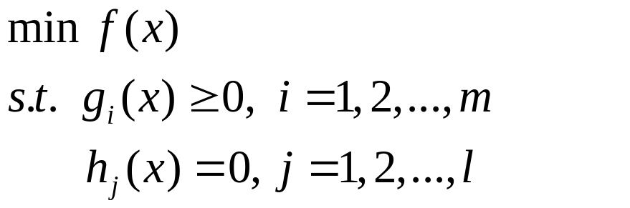
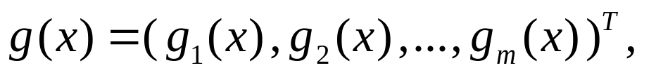
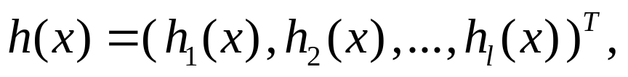
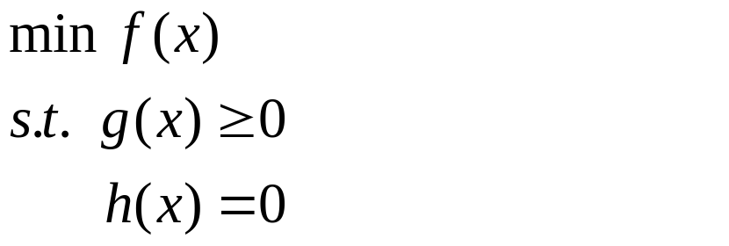

约束优化问题
约束优化问题的一般形式
记
则约束优化问题可表示为
令
是约束优化问题的可行域。

Slide 3





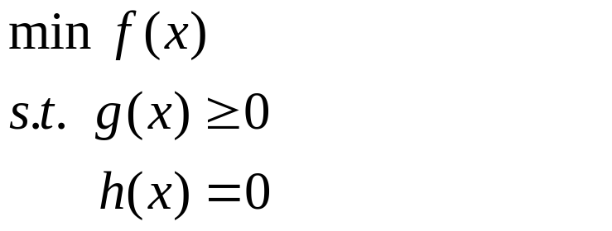
一般约束优化的一阶最优性条件
回顾：无约束优化的一阶必要条件
设 ，若 为 的局部极小点，且在
内连续可微，则
约束优化问题的一般形式
在约束优化问题中，自变量的取值受到限制，
目标函数在无约束情况下的驻点很可能不在可行域内，
一般不能用无约束优化的方法处理约束优化问题。

Slide 4
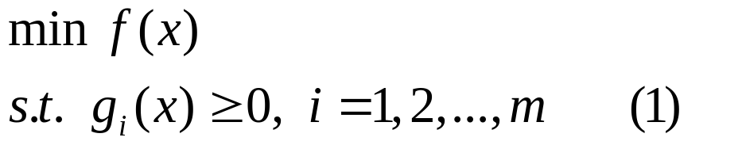
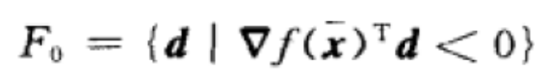


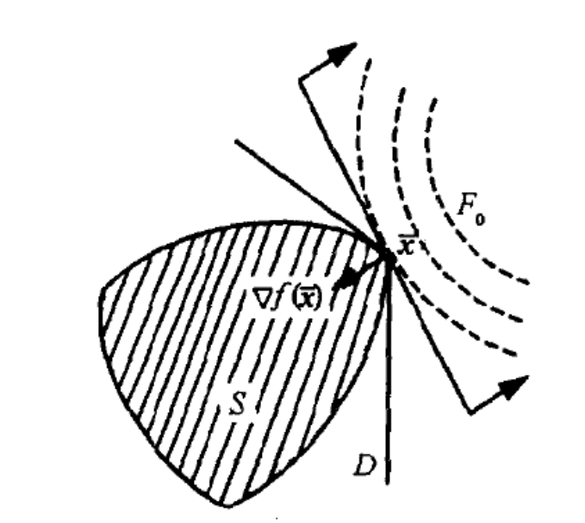
不等式约束的最优性条件
定理1：

Slide 5
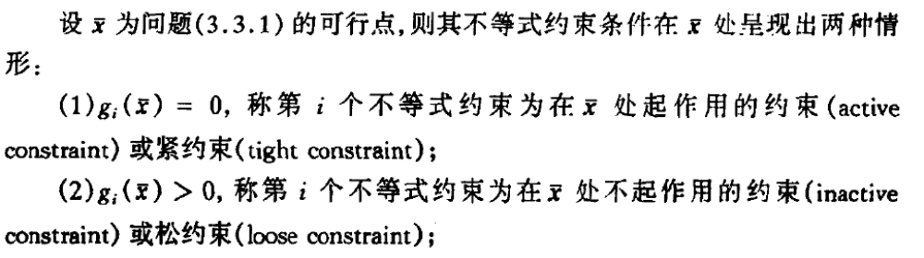


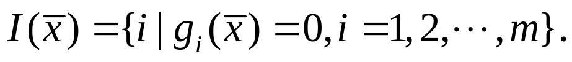
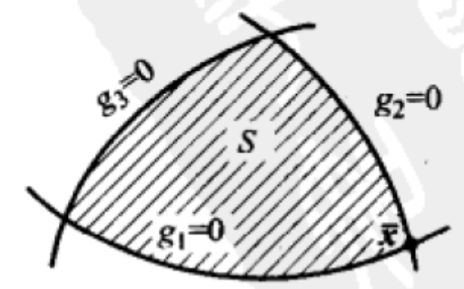
不等式约束的最优性条件
积极约束指标的全体组成的集合，称为 处的积极约束指标集，记为
Notes:
对于起作用约束，当点沿某些方向稍微离开时，仍能满足这些约束，而沿另一些方向离开时，不论步长多么小，都会违背这些约束；对于不起作用约束，当点稍微离开时，不论什么方向都不违背这些约束。因此，研究一点处的可行方向时，只需考虑该点处的起作用约束，那些不起作用约束可以暂时不管。

Slide 6

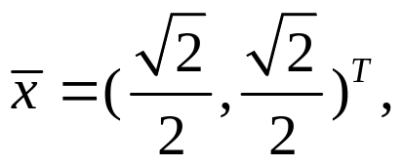

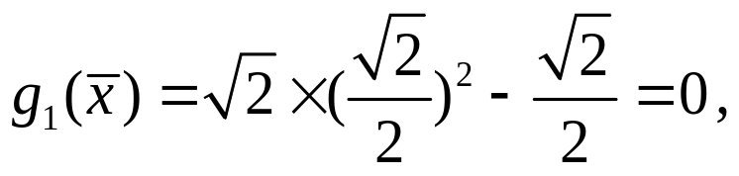
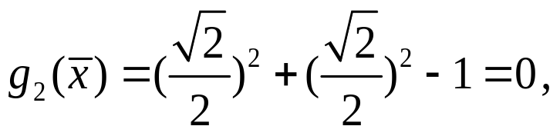
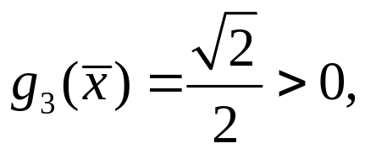

不等式约束的最优性条件
例1：设
令
求在 的起作用约束集。
解：因为

Slide 7


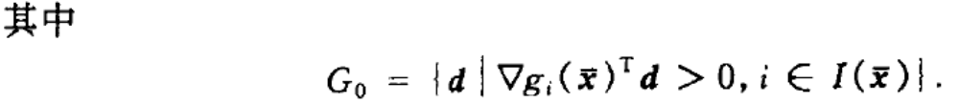
不等式约束的最优性条件
定理2：
定理2称为问题（1）的几何最优性条件，其特点是直观便于理解，但难以在实际计算中应用，下面几何条件转化为代数条件。

Slide 8

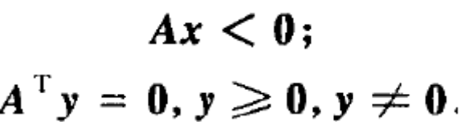

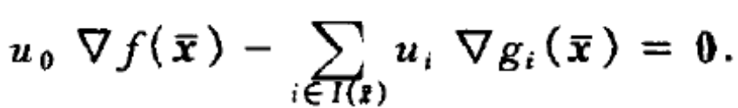
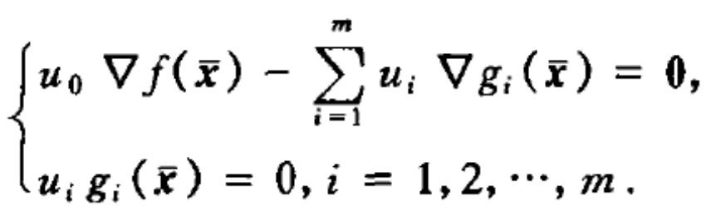
不等式约束的最优性条件
Gordan定理：
定理3：

Slide 9
不等式约束的最优性条件
定理3：
定理3的结论称为Fritz John条件，满足Fritz John条件的点称为Fritz John点。

Slide 10

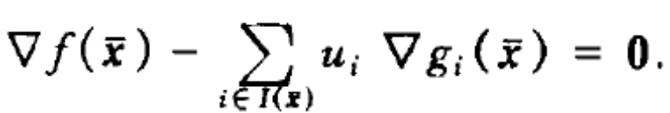
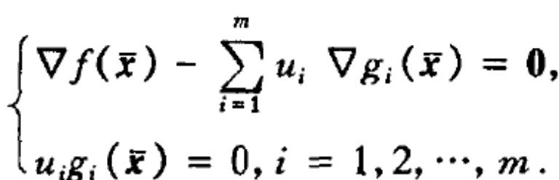
不等式约束的最优性条件
定理4：
定理4的结论称为K-T条件，满足K-T条件的点称为K-T点。

Slide 11



不等式约束的最优性条件
定理5：

Slide 12
不等式约束的最优性条件
定理4：

Slide 13
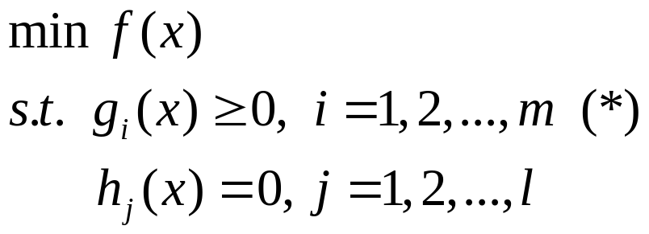

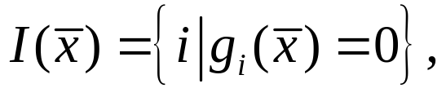


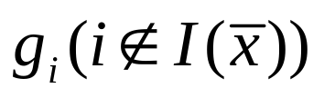

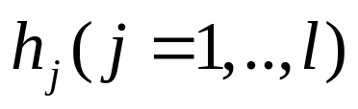
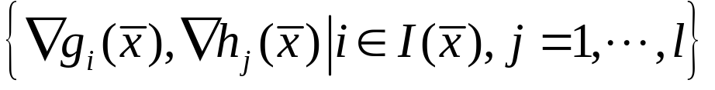
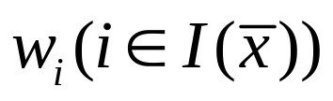
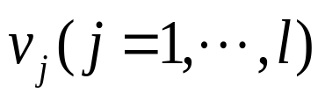
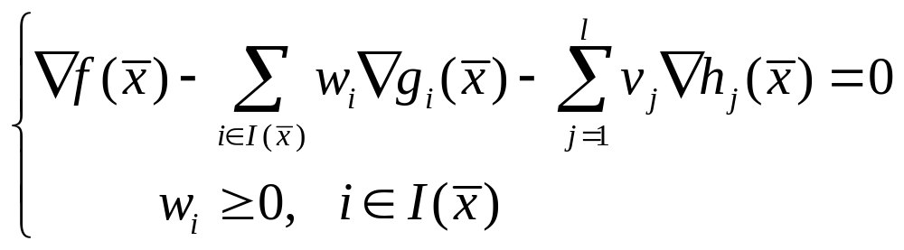

一般约束优化的最优性条件
定理 6(一阶必要条件)
在
为(1)的可行点，
处可微， 在 处连续, 在 处连续
向量集 线性无关。
若 是(1)的局部最优解，
使得
可微，
则存在 和
证明：参见陈宝林书 P220.

Slide 14
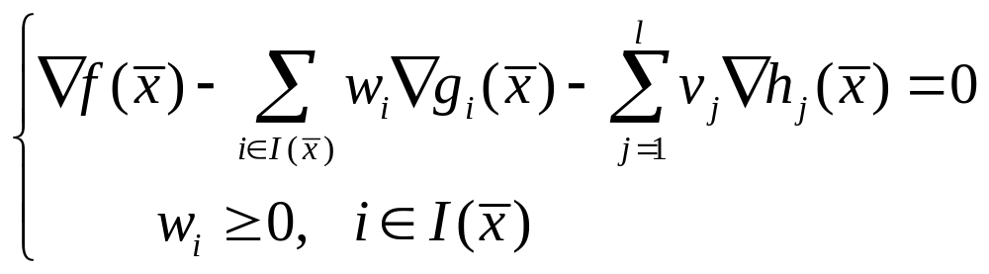
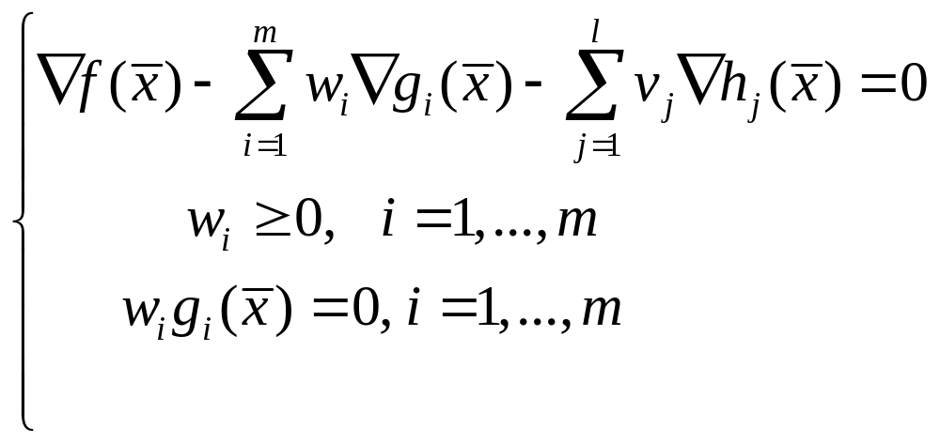



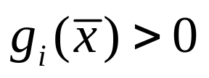

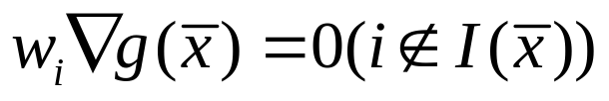
一般约束优化的最优性条件
定理中的条件 在 处连续变为连续可微，则
当 时， ，由(3)可知，
从(3)中自然消失,得到(2).

Slide 15
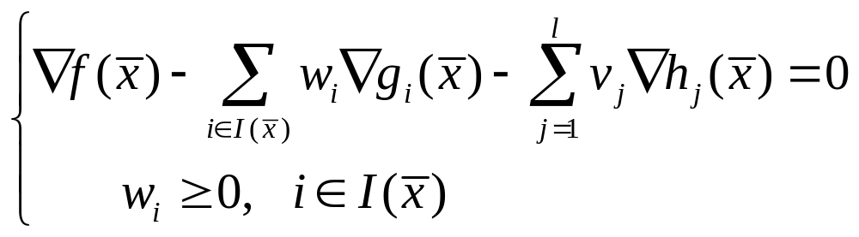
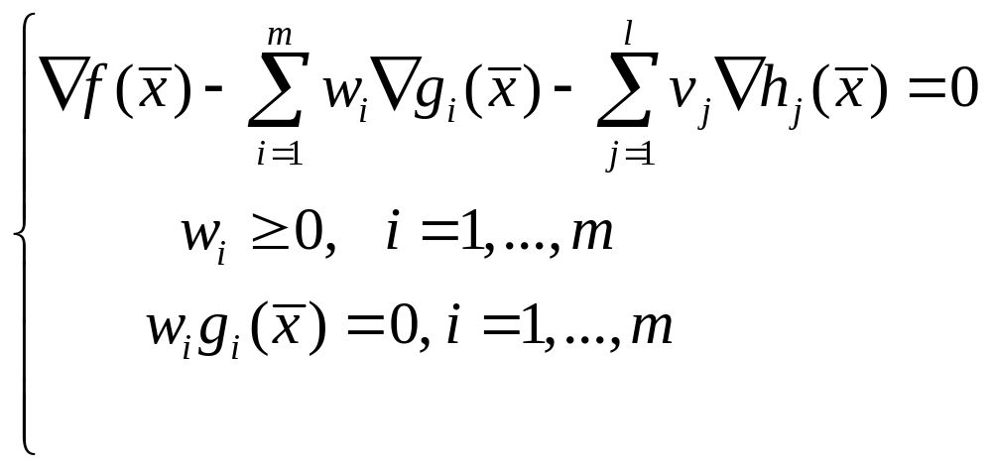
一般约束优化的最优性条件
(1)的一阶必要条件是由Kuhn和Tuchker与1951年提出，
故一阶必要条件称为K-T条件，
满足(2)或(3)的点是K-T点。
互补松弛条件
1939年，Karush也类似考虑了约束优化的最优性条件，故一阶必要条件称作K-K-T条件，将K-T点称作K-K-T点。

Slide 16











一般约束优化的最优性条件
满足(2)或(3)的点是K-T点
若题目要求K-T点 求解(3.1)(3.3)，
的 就是K-T点;
若验证某点 是否为K-T点，求解(2.1)，它们的解中使得(2.2)成立的 就是K-T点 .
它们的解中使得(3.2)成立

Slide 17
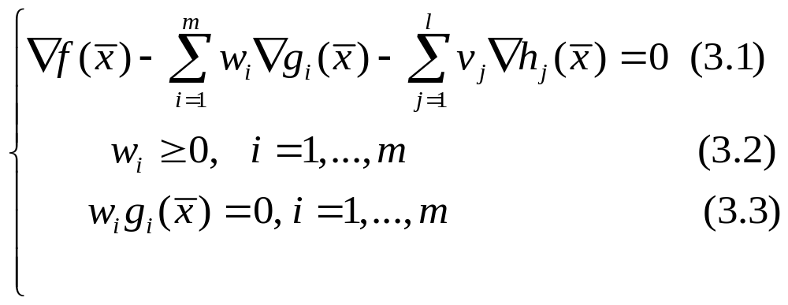
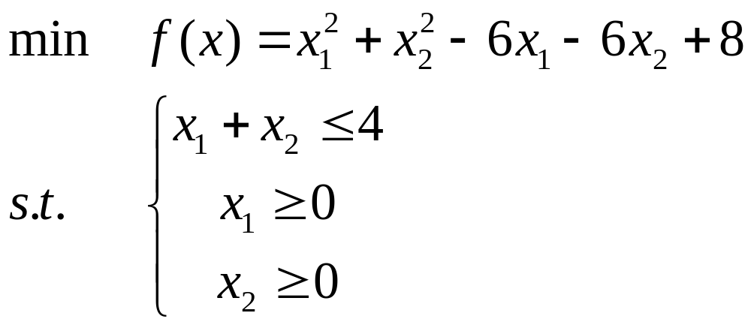
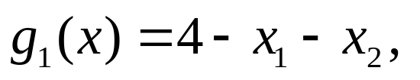
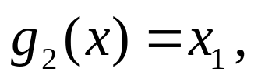
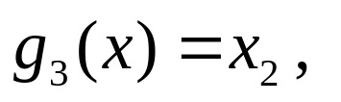
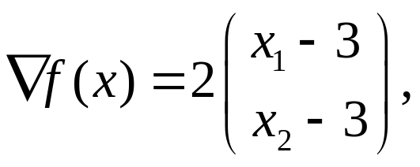
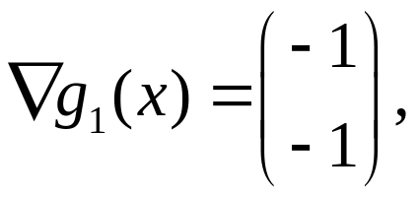
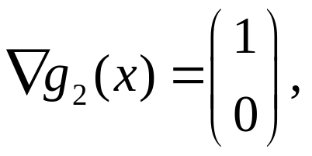
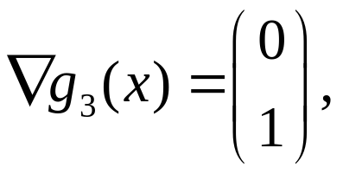
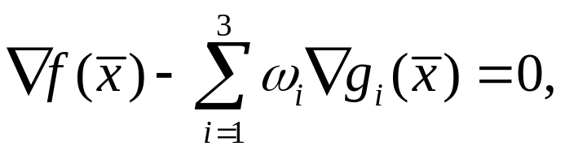
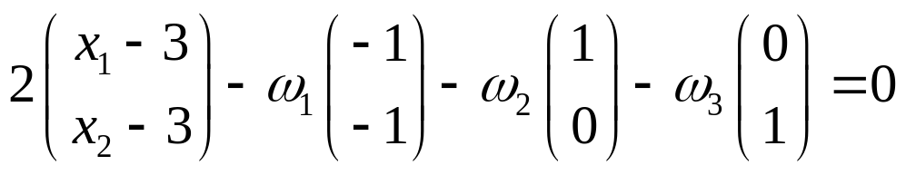
K-T点的计算
例2: 求约束极值问题
的K-T点。
解： 记
则
由K-T条件
得到

Slide 18

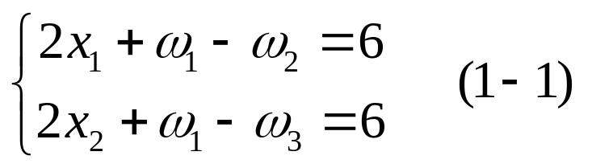
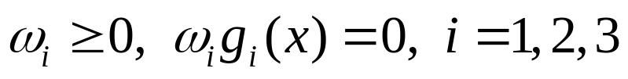
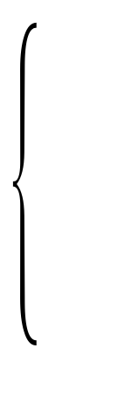
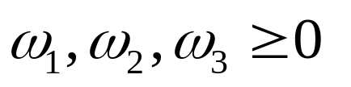






由K-T约束条件
， 得到
再加上问题本身的约束条件
联立(1-1),(1-2)和(1-3),
求x和相应的乘子

Slide 19
















Slide 20







Slide 21














是K-T点。

Slide 22








K-T点的验证
例3：验证点
是否为K-T点？
解：记
则
在点
处，
都是起作用约束，
目标函数和约束函数的梯度分别是

Slide 23



K-T点的验证
设
即
解之得，
故点
是K-T点。

Slide 24




K-T点的验证
在点
处，
都是起作用约束，
目标函数和约束函数的梯度分别是
设
即
解之得，
故点
不是K-T点。

Slide 25








一般约束优化的最优性条件
与(3)中的第一个式子密切相关的是下面一个函数：
函数(4)的思想可追溯到Lagrange，故常被称为Lagrange函数，
其中 称为Lagrange乘子向量。

Slide 26






定理 6(一阶必要条件)
为(1)的可行点，
处可微， 在 处连续 向量集
线性无关。
若 是(1)的局部最优解，
使得
在
可微，
则存在 和
一阶必要条件重述为
若 是(1)的局部最优解，则存在 ，使得

Slide 27









定理 (一阶必要条件) 为(1)的可行点, f g_{i} 在 处可
微,g_{i} 在 处连续, h_{j} (j=1,…,l)在 处连续可微, 向量集
线性无关。若 是(1)的局部最优解，则存在数
和 , 使得
在上述定理中，当m=0时，考虑的是仅含等式的约束优化，
定理 (一阶必要条件) 为等式约束(5)的可行点，f 在 处
可微, h_{j}(j=1,…,l)在 处连续可微，向量集 线性
无关。若 是(5)的局部最优解，则存在数 ，使得

Slide 28



等式约束优化的最优性条件
定理 (一阶必要条件) 为等式约束(5)的可行点，f 在 处
可微, h_{j}(j=1,…,l)在 处连续可微，向量集 线性
无关。若 是(5)的局部最优解，则存在数 ，使得
这是经典的条件极值问题，它的最优性条件和求解方法已在
多元函数微分学中得到解决。
问题 求 在 条件下的极值 。

Slide 29





等式约束优化的最优性条件
问题 求 在 条件下的极值 。
引入Lagrange乘子
Lagrange函数
若 是条件极值，则存在 ，使得

Slide 30



作业
1. 写出下列规划问题的K-T条件并求K-T点。
2. 验证 是否是下列规划问题的K-T点。

